Slide 1

개발환경 이관 가이드
AA
2025. 02. 19

Slide 2
개정이력
버전 | 변경 일자 | 변경 내역 | 작성자 | 승인자
0.1 | 2025-03-27 | 초안 작성 | 진승현

Slide 3
1. 개요
1.1. 개요
임시 개발계(support.nges.high1.com/gitlab)에서 신규 개발계(edsd.high1.com/gitlab)으로 개발환경 이관 시 필요한 사항에 대해 작성

Slide 4
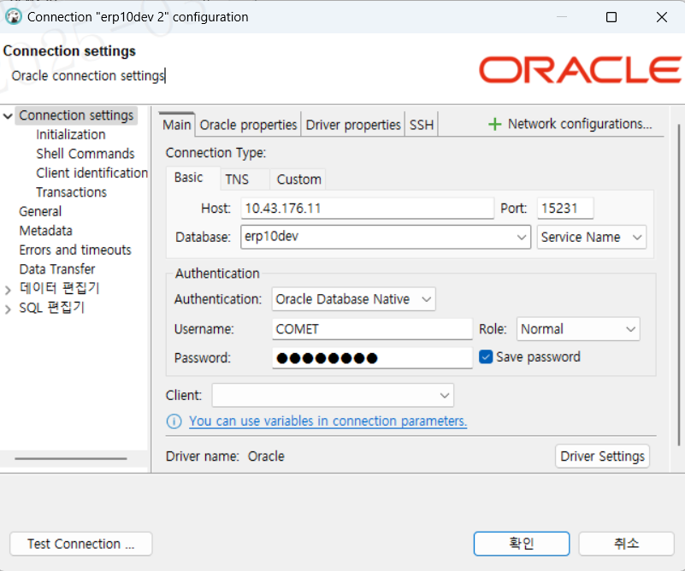
3. Dbeaver 접속정보 변경
신규 DB 접속 정보를 다음과 같이 입력하여 생성
Host: 10.43.176.11
Port: 15231
Database: erp10dev
Username: COMET
Password: Zhapt#01

Slide 5
4. Nexus 서버 정보 변경
C:\dews\maven\setting.xml 을 첨부파일의 setting.xml로 변경

Slide 6
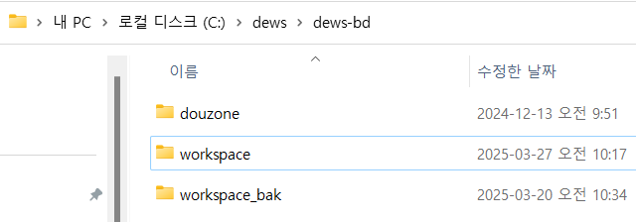
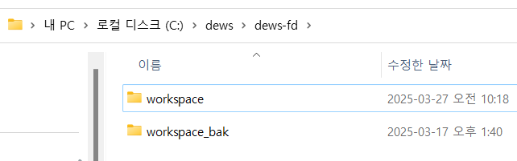
2. 로컬 백업
기존 임시 개발계(support.nges.high1.com/gitlab)에서 진행한 사항에 대해 로컬에서 백업을 진행
기존의 workspace 디렉토리의 이름을 변경 한 후 workspace 디렉토리를 새로 생성
BD 기본값 : C:\dews\dews-bd\workspace
FD 기본값 : C:\dews\dews-fd\workspace
(workspace 디렉토리 변경했을 시 변경한 곳으로 진행)
Workspace 디렉토리
신규 생성
기존 workspace
이름 변경 예시

Slide 7
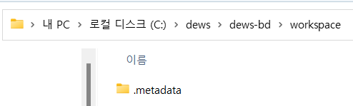
2. 로컬 백업
BD의 새로 생성한 workspace에서 첨부파일의 .metadata.zip 을 압축 해제하여 복사

Slide 8
5. 개발 소스 다운로드
신규 개발계(http://edsd.high1.com/gitlab) 에 접속 (ID 및 Password 동일)
개발 소스 clone을 진행 (webapp 부터 BD 및 FD 개발소스 clone 진행)

Slide 9
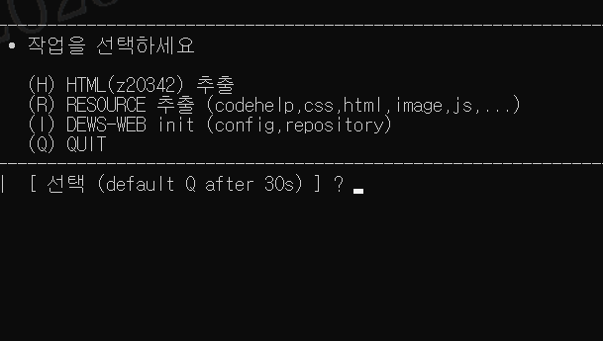
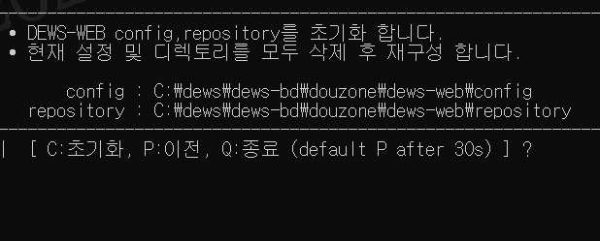
6. dews-web config 재설정
Webapp 프로젝트 내 support 디렉토리에 있는 parrot.exe를 실행
I 를 입력하여 DEWS-WEB init 진행 **(parrot 변경 시 사진 맞춰서 다시 변경할 것)

Slide 10
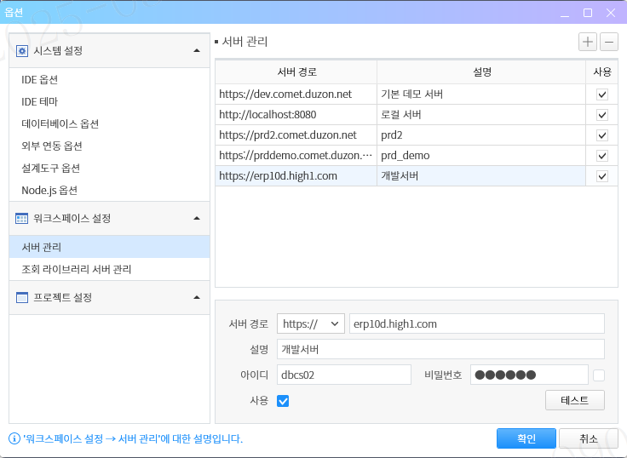
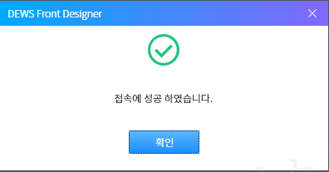
7. FD 서버관리 설정
도구 – 옵션 – 서버 관리 에서
신규 개발계 (https://erp10d.high1.com) 등록
아이디, 패스워드 작성 후 테스트까지 진행

Slide 11
End of Document

